Slide 1
P
R
O
G
R
A
M
M
I
N
G
第五讲函数
“分而治之”法
计算机与信息学院

Slide 2
目录
1
函数定义与调用
2
内联函数
3
带默认形参值的函数
4
函数重载
5
系统函数
6
编程案例
7
递归函数
8
本章要求&作业

Slide 3
5.1函数定义与调用
函数——自顶向下的程序设计思想
功能的抽象
复杂大问题分解为一系列简单小问题
函数作用
程序结构清晰，可读性好，易于维护代码
代码重用，减少重复编码的工作量
可多人共同编制一个大程序，缩短程序设计周期，提高程序设计和调试的效率

Slide 4
int main(){
int loop,i,array[7] = {97,48,69,56,93,85,67};
//数组打印
for(loop=0;loop<7;loop++) cout<<array[loop]<<" ";
cout<<"\n";
//排序算法
for(loop=0;loop<6;loop++){
for(i=0;i<6-loop;i++)
if(array[i]>array[i+1]){
int t = array[i];
array[i] = array[i+1];
array[i+1] = t;
}
}
//数组打印
for(int loop=0;loop<7;loop++) cout<<array[loop]<<" ";
cout<<"\n";
return 0;
}
int main(){
int array[7] = {97,48,69,56,93,85,67,89,76,90};
print(array, 7); //无序数组输出
sort(array, 7 ); //排序算法
print(array, 7); //有序数组输出
return 0;
}

Slide 5
5.1函数定义与调用
返回值类型 函数名(参数列表)
{
函数体语句
return 语句
}
实现一个取最大值函数，即输入两个数，进行比较，将大数返回
int maxnum (int x, int y)
{ int result;
if(x>y) result = x;
else result = y;
return result;
}

Slide 6
5.1函数定义与调用
return
函数停止运行,返回一个值,返回到函数调用程序的下一条语句。
有多个return语句.
没有return 语句
void Hello()
{ cout<<"Hello,world \n";
}
int maxnum(int x ,int y)
return x>=y? x : y ;
}
int maxnum(int a, int b)
{ if(a > b) return a;
return b;
}

Slide 7
5.1函数定义与调用
函数调用
一个源程序文件由一个或多个函数组成
int maxnum(int x ,int y)
{ return x>=y? x : y ;
}
int main()
{int a=10,b=20,c;
c=maxnum( a , b);
cout<<c<<endl;
return 0;
}
程序的执行从main函数开始，并回到main函数结束
形参
函数之间可以相互调用，或调用自身
不能调用main函数
main{}
调fun1()
结束
fun1()
调fun2()
返回
fun2()
返回
①
②
③
④
⑤
实参
⑨
⑦
⑧
⑥
函数未调用时,形参并不占内存;
函数调用时,形参才被分配内存；
函数调用结束后,形参释放内存.

Slide 8
5.1函数定义与调用
函数声明
用户自定义函数,若定义在后，调用在前，则必须在调用函数前对被调用函数做引用性声明。
库函数,要在文件开头用#include将有关库函数信息“包含”过来。
int maxnum(int x ,int y) ;
int main()
{int a=10,b=20,c;
c=maxnum( a , b);
cout<<c<<endl;
return 0;
}
int maxnum(int x ,int y)
{ return x>=y? x : y ;
}
函数声明的形式：函数定义时的第一行+;

Slide 9
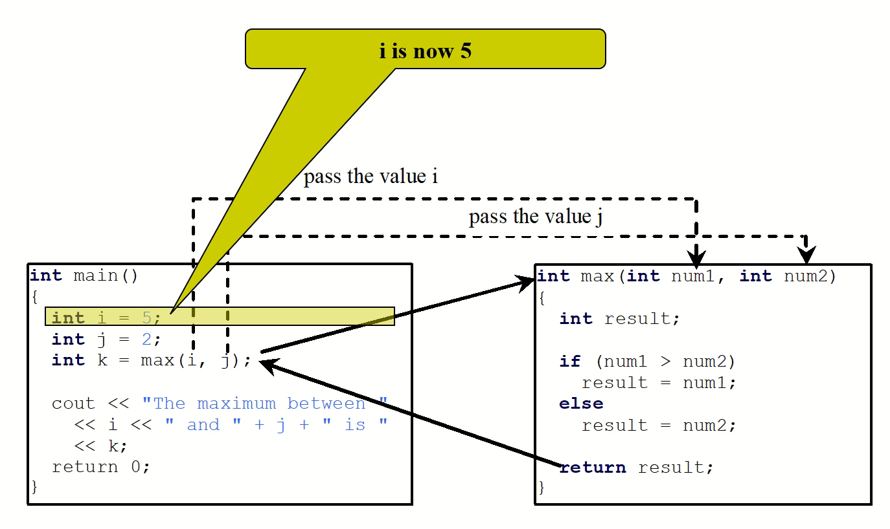
5.1函数定义与调用

Slide 10
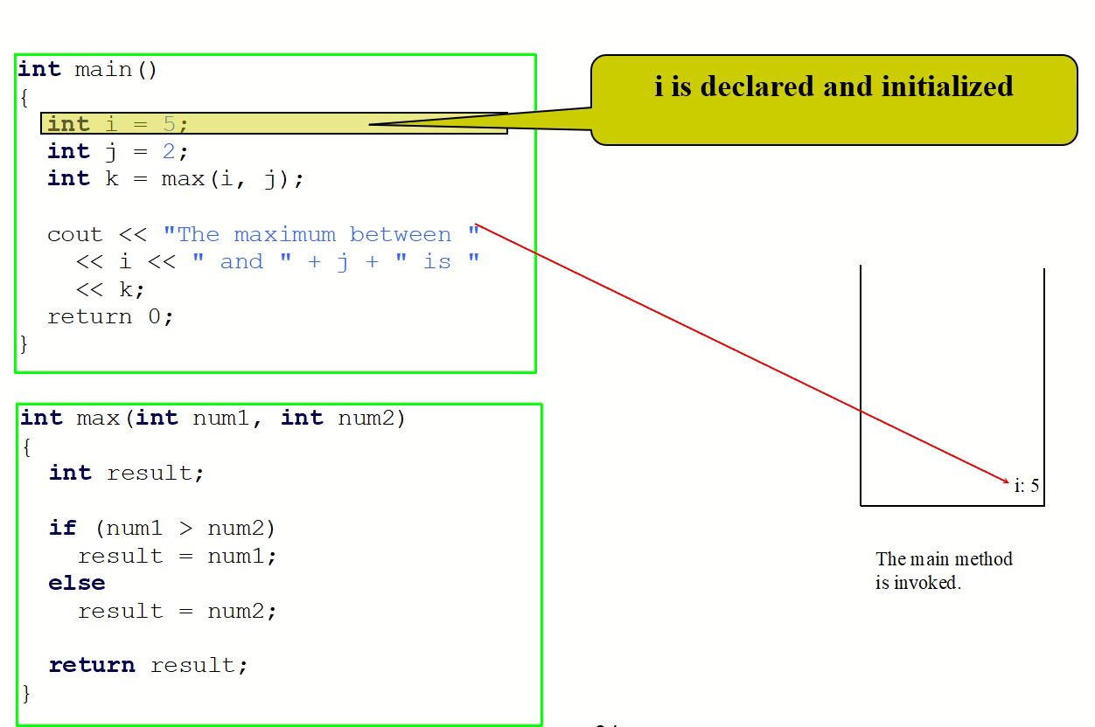
5.1函数定义与调用

Slide 11
5.1函数定义与调用
函数参数传递
主调函数与被调函数数据交换：由参数传递与返回值实现。
按值传递(pass by value)
引用传递(pass by reference)
地址传递(pass by pointer)

Slide 12
5.1函数定义与调用
一个函数实现两个数的交换
void swap(int p,int q)
{ if(p==q) return;
int temp = p;
p = q;
q = temp;
}
int main()
{
int x =2, y = 3;
int temp;
temp = x;
x = y;
y = temp;
cout<<"x = "<<x<<", y = "<<y<<endl;
return 0;
}
swap(x, y);
值传递：
单向传递的，实参－>形参，传递的是参数的值
形参的任何变化与实参无关。

Slide 13
5.1函数定义与调用
按址传递：双向传递，实参<－>形参 ，传递的是实参本身
引用 数组名 指针
1)引用类型：给已有变量取一个别名
一般形式：基类型 &引用名 = 标识符;
num
int num=50;
int& ref = num;
ref+=20;
cout<<"num="<<num<<" ref="<<ref<<endl;
70
50
ref
声明一个引用时，必须同时对它进行初始化，使它指向一个已存在的对象，且之后不能改变

Slide 14
5.1函数定义与调用
int main()
{
int x =2, y = 3;
swap(x, y);
cout<<"x = "<<x<<", y = "<<y<<endl;
return 0;
}
void swap(int& p,int& q)
{ if(p==q) return;
int temp = p;
p = q;
q = temp;
}
如果形参定义为引用类型变量，那么形参是实参的别名
对形参的操作等价于对实参的操作

Slide 15
#include <iostream>
#include <iomanip>
using namespace std;
void fiddle(int in1, int &in2)
{ in1 = in1 + 100;
in2 = in2 + 100;
cout<<"The values are ";
cout << setw(5) << in1;
cout << setw(5) << in2 << endl;
}
int main() {
int v1 = 7, v2 = 12;
cout << "The values are ";
cout << setw(5) << v1;
cout << setw(5) << v2 << endl;
fiddle(v1, v2);
cout << "The values are ";
cout << setw(5) << v1;
cout << setw(5) << v2 << endl;
return 0;
}

Slide 16
void print(int a[],int n){
for(int loop=0;loop<n;loop++) cout<<a[loop]<<" ";
cout<<"\n";
}
数组名是数组的首地址，实参传给形参的实参地址，即实参和形参指向同一块内存。
实参与形参同步变化。
int main(){
int loop, array[7] = {97,48,69,56,93,85,67};
print(array,7);
sort(array,7);
print(array,7) ;
return 0;
}
void sort(int a[],int n){
for(int loop=0;loop<n-1;loop++)
for(int i=0;i<n-1-loop;i++)
if(a[i]>a[i+1]){
int t = a[i];
a[i] = a[i+1];
a[i+1] = t;
}
}

Slide 17
97 | 48 | 69 | 56 | 93 | 85 | 67
如果n个数据，外循环进行n-1次
48 | 69 | 56 | 93 | 85 | 67 | 97
改进1：如果某趟循环没有发生交换，说明数据已经有序，提交结束循环
48 | 56 | 69 | 85 | 67 | 93 | 97
48 | 56 | 69 | 67 | 85 | 93 | 97
48 | 56 | 67 | 69 | 85 | 93 | 97
48 | 56 | 67 | 69 | 85 | 93 | 97
48 | 56 | 67 | 69 | 85 | 93 | 97

Slide 18
1 2 5 7 4 3 6 8 9 10
记录最后一次交换的位置，后边没有交换，必然是有序的，然后下一趟排序从第一个比较到上次记录的位置结束即可。
1 2 5 4 3 6 7 8 9 10
1 2 4 3 5 6 7 8 9 10
1 2 3 4 5 6 7 8 9 10

Slide 19
一次排序可以确定两个值，正向扫描找到最大值交换到最后，反向扫描找到最小值交换到最前面。
10 2 3 4 5 6 7 8 9 1
2 3 4 5 6 7 8 9 1 10
1 2 3 4 5 6 7 8 9 10
2 3 4 5 6 7 8 1 9 10
2 3 4 5 6 7 1 8 9 10

Slide 20
编程案例一
函数设计：
自顶向下任务分解，确定规模小，任务单一的功能模块
函数返回值、函数参数
函数实现
一个整型数逆序输出
unsigned i=123456;
unsigned m = 0;
do{m = m * 10 + i%10;
i = i/10;
}while(i!=0);
回文问题：寻找并输出11~999之间的回文数
回文：各位数字左右对称，且其2次方、3次方皆对称
如 11， 11²=121，11³=1331
分析
按照数据反序构造新的数据
如果是回文，新数= =原数
否则不是回文

Slide 21
编程案例一
int backward(unsigned n) {
unsigned m = 0;
do{
m = m * 10 + n%10;
n = n/10;
}while(n!=0);
return m;
}
int main() {
int m;
cin>>m;
if (huiwen(m)) print(m);
else cout<<"不是回文数\n"; return 0;
}
bool huiwen(unsigned n){
unsigned x = n*n;
unsigned y = n*x;
return ((n==backward(n))&&(x==backward(x))&&(y==backward(y)));
}
void print(int m){
cout << "m=" << m;
cout << ", m*m=" << m * m;
cout << ", m*m*m="<< m * m * m << endl;
}

Slide 22
5.2内联函数
函数调用是需要处理现场和返回地址，代价是增加时间和空间的开销
在c++中，为了解决一些频繁调用的小函数大量消耗栈空间或者是叫栈内存的问题，特别的引入了inline修饰符，表示为内联函数。
当编译器发现某段代码在调用一个内联函数时，它不是去调用该函数，而是将该函数的代码，整段插入到当前位置。

Slide 23
int sum(int x) {return x + x;}
int main()
{ int count = 10000000000, i, num;
time_t start, stop;
time(&start);
for (i = 0; i < count; i++) num = sum(i);
time(&stop);
cout<<"调用函数时:"<<stop - start; /* 8 */
time(&start);
for (i = 0; i < count; i++) num = i + i;
time(&stop);
cout<<“\n非函数用时:"<<stop - start; /* 4 */
return 0;
}

Slide 24
5.2内联函数
省去了调用的过程，加快程序运行速度
inline int sum(int x) {return x + x;}
int main()
{ int count = 10000000000, i, num;
for (i = 0; i < count; i++) num = sum(i);//i+i
return 0;
}

Slide 25
5.3带默认形参值的函数
为卖萝卜的大娘的写一个价格计算器。
函数需要两个参数：萝卜的单价和重量。
函数返回值：购买萝卜应该支付的费用。
float TotalMoney(float count, float price){
return count*price;
}
TotalMoney(3);
TotalMoney(3,4);
函数在定义时可以为形式参数指定默认值
缺省行参必须从右边开始定义
float TotalMoney(float count, float price=5){
return count*price;
}

Slide 26
5.3带默认形参值的函数
void fun(int a=1,int b=2,int c=3)
{cout<<"a="<<a<<",b="<<b<<",c="<<c<<endl;
}
int main()
{ fun();
fun(4);
fun(4,5);
fun(4,5,6);
return 0;
}
运行结果如下：
a=1,b=2,c=3
a=4,b=2,c=3
a=4,b=5,c=3
a=4,b=5,c=6
函数调用时:
指定了形参对应的实参，使用实参值
未指定相应实参，则使用默认值

Slide 27
5.4函数重载
允许多个功能类似的函数用相同的函数名，方便使用和记忆
功能相似
实现方式形似
一般数据类型不同
int max(int a, int b);
float max(float a, float b);
double max(double a, double b);
int max(int a, int b , int c);
形参类型或个数不同

Slide 28
5.4函数重载
编辑器将根据实参和形参的匹配确定调用哪个同名函数
int max(int x, int y)
{return x>y?x:y;}
double max(double x, double y)
{return x>y?x:y;}
int main()
{cout<<max(-10, 5)<<endl;
cout <<max(9.5, 12.8)<< endl;
return 0;
}

Slide 29

5.4函数重载
重载函数的形参必须不同
int max(int a, int b);
int max(int x, int y);
编译器不能以形参的名字来区分
int max(int a, int b);
double max(int x, int y);
编译器不能以返回值类型来区分

Slide 30
5.4函数重载
int max(int a, int b);
int max(int a, int b , int c);
int max(int a, int b);
int max(int a, int b , int c=10);
cout<<max(5, 7);
重载与默认值导致的二义性

Slide 31
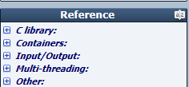
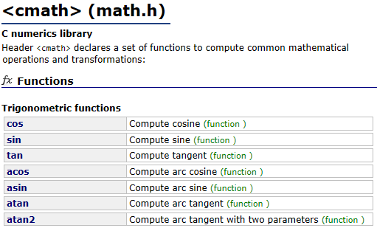
5.5系统函数
Reference - C++ Reference (cplusplus.com)
#include<iostream>
#include <cmath>
using namespace std;

Slide 32
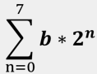
5.6编程案例二
编程实现数制转换：输入8位二进制，转换为10进制输出
输入：1010 1101
计算:1010 1101₂ = 1* 2⁷ + 0* 2⁶ + 1* 2⁵ + 0* 2⁴ + 1 *2³ + 1 *2² + 0* 2¹ + 1* 2⁰ = 173₁₀
输出：173
1 | 0 | 1 | 0 | 1 | 1 | 0 | 1
2⁷ | 2⁶ | 2⁵ | 2⁴ | 2³ | 2² | 2¹ | 2⁰
int power(int x, int n){
int result = 1;
return result;
}
while(n--) result *= x;
x^{n}

Slide 33
5.6编程案例二
编程实现数制转换：输入8位二进制，转换为10进制输出
输入：1010 1101
计算:1010 1101₂ = 1* 2⁷ + 0* 2⁶ + 1* 2⁵ + 0* 2⁴ + 1 *2³ + 1 *2² + 0* 2¹ + 1* 2⁰ = 173₁₀
输出：173
int bi2dec(int a)
{ int result = 0;
for(int i=0; i<=7;i++){
result = result + a%10*power(2,i);
a = a/10;
}
return result;
}
1 | 0 | 1 | 0 | 1 | 1 | 0 | 1
2⁷ | 2⁶ | 2⁵ | 2⁴ | 2³ | 2² | 2¹ | 2⁰
x^{n}

Slide 34
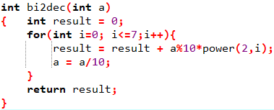
5.6编程案例二
编程实现数制转换：输入任意位二进制，转换为10进制输出
int k=0 ;
while(a!=0)
{
a = a/10;
k++;
}
, int result = 0
int bi2dec(int a)
解决位数问题
int m = a%10;
if(m) result = result + power(2,k);

Slide 35
5.6编程案例二
编程实现数制转换：输入任意位二进制，转换为10进制输出
int bi2dec(int a)
{ int k=0, result = 0;
while(a!=0)
{ int m = a%10;
a = a/10;
if(m) result = result + power(2,k);
k++;
}
return result;
}
int power(int x, int n){
int result = 1;
while(n--) result *= x;
return result;
}
int main()
{ int val = 0;
cout<<"enter an binary number:";
cin>>val;
val = bi2dec(val);
cout<<"deciamal value is : "<<val<<endl;
return 0;
}

Slide 36
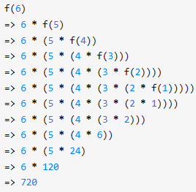
5.7递归函数
递归基本思想:把规模大的问题转化为规模小的相似的子问题来解决。
递归的表现：在函数定义中，函数直接或间接地调用自己，称递归调用，这类函数为递归函数。
递推
阶乘问题 —— n!。
1 n=0或n=1
n!=
n(n-1)! n>1
递归出口
1 n=0或n=1
回归
f(n)=
nf(n-1) n>1
递归函数
Notes:
#include<iostream>
using namespace std;
long f(int n)
{
if(n==1) return 1;
return f(n-1)*n;
}
int main()
{ int n;
cout<<"input a inteager number:";
cin>>n;
cout<<f(n)<<endl;
return 0;
}

Slide 37
5.7递归函数
问题可以分解为若干个规模较小的子问题
问题与子问题，规模不同，但求解思路完全一样
存在递归终止条件，即存在递归出口
“有去”
“有回”
递归函数三部曲：
函数返回值、函数参数
递归逻辑
终止条件
long f(int n)
{
if(n==1) return 1;
return f(n-1)*n;
}

Slide 38
5.7递归函数
小青蛙跳台问题
已知：小青蛙一次可以跳上1级台阶，也可以跳上2级。
求解：小青蛙跳上n级的台阶总共有多少种跳法。
分析：
第1种跳法：第1次跳1个台阶，那么还剩下n-1个台阶还没跳，剩下的n-1个台阶的跳法有f(n-1)种。
第2种跳法：第1跳了2个台阶，那么还剩下n-2个台阶还没跳，剩下的n-2个台阶的跳法有f(n-2)种。
f(n) = f(n-1) + f(n-2)

Slide 39
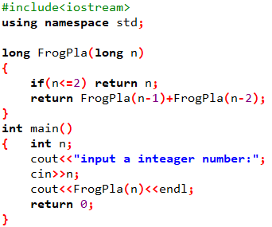
5.7递归函数
Notes:
#include<iostream>
using namespace std;
long FrogPla(long n)
{
if(n<=2) return n;
return FrogPla(n-1)+FrogPla(n-2);
}
int main()
{ int n;
cout<<"input a inteager number:";
cin>>n;
cout<<FrogPla(n)<<endl;
return 0;
}

Slide 40
5.7递归函数
left
right
搜索算法——二分查找法
0 1 2 3 4 5 6 7 8 9
在有序数组中查找特定元素的搜索算法,在查找表中不断取中间元素与查找值进行比较，以二分之一的倍率进行表范围的缩小。
48 56 67 69 76 85 89 90 93 97
mid
left
right
0 1 2 3 4 5 6 7 8 9
48 56 67 69 76 85 89 90 93 97
mid
left
right
0 1 2 3 4 5 6 7 8 9
48 56 67 69 76 85 89 90 93 97
mid

Slide 41
5.7递归函数
int search(int a[],int key,int left,int right){
if(left>right) return -1;
int mid = left+(right-left)/2;
if(key==a[mid]) return mid;
else if(a[mid]>key) return search(a,key,left,mid-1);
else return search(a,key,mid+1,right);
}
int main() {
int a[8]={1,2,3,4,5,6,7,8};
cout<<search(a,11,0,7);
return 0;
}

Slide 42
高地址
栈区
程序的内存分区
动态
存储区
程序决定生存期
数据大小固定
程序员初始化
程序运行时, 从操作系统分一块内存
程序员决定生存期
数据大小固定或不固定
程序员初始化
堆区
数据区
静态
存储区
程序一样长的生存期
程序自动完成分配与释放
数据大小固定
程序员初始化或自动初始化
代码区
程序区
低地址

Slide 43
下列功能用函数实现，并测试。
1) 求一个数是否是质数
2）判断某整数是否只由奇数数字构成.(bool isOddDigit(int n)）
3) 返回整数从右边起某一指定位的数值(如int digitR(12345,2),返回4)
4) 判断某整数是否是回文数(bool isPalindromes(int n)).并调用该函数找出1000内的回文数.(如11,22,121,676等是回文数)
5）求满足下列条件的最小自然数 x：（1）个位数是 8；（2）将个位数移至最高位，所得的新数是原数的 4 倍。
设计一个函数判断输入数的位数int numberDigit(int n); 设计一个函数将个位移到最高位生成一个新数字。
5）给定一组无序的数，首先用冒泡算法实现排序，然后采用二分查找，查找指定的数值。

